Slide 1

Zentrale arithmetische Themen
Jahrgang 3

Slide 2
Übersicht
Schätzen
Bündeln
Zahlen darstellen
Tausenderbuch
Halbschriftliche Addition
Halbschriftliche Subtraktion
Notes:
Die Übersicht zeigt Ihnen die verschiedenen Themen, für die im weiteren Verlauf der Präsentation Kurzaktivitäten angeboten werden.

Slide 3
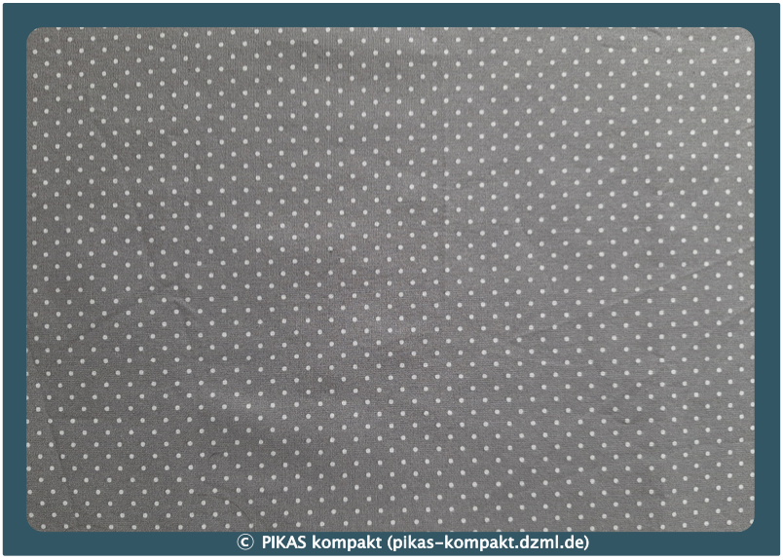
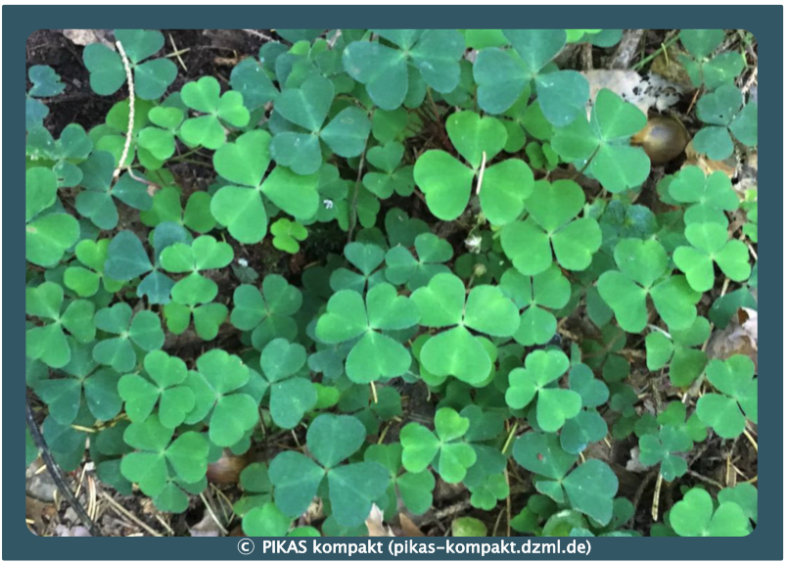
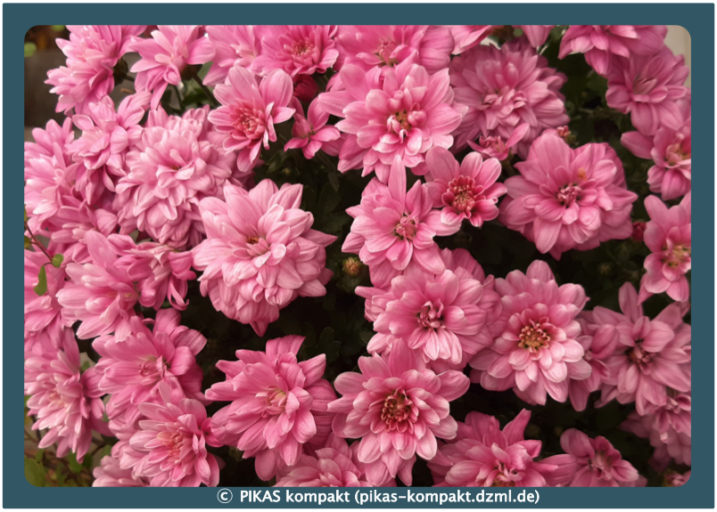
Schätzen
Du brauchst:
deine Schätzkartei
dein Matheheft
einen Bleistift
Notes:
Das sagt die Lehrperson:
Hole bitte deine Schätzkartei, dein Matheheft und einen Bleistift. Wenn du alles vor dir auf dem Tisch liegen hast, setze dich vor die Kamera und zeige „Daumen hoch“.
Die Schätzkartei finden Sie hier:
https://pikas.dzlm.de/pikasfiles/uploads/upload/Material/lernen-auf-distanz/lad-schaetzkartei.pdf

Slide 4
Schätzen
Aufgabe: Wie viele Blütenblätter haben die Blüten auf dem Bild zusammen ?
Notes:
Das sagt die Lehrperson:
Wie viele Blütenblätter haben die Blüten auf dem Bild zusammen? Schätze geschickt. Du sollst dir eine Strategie überlegen, wie du die Anzahl schätzen kannst.
Je nach Vorwissen der Kinder könnte anhand dieser Karte eine Strategie gemeinsam besprochen werden und für die Arbeitsphase eine andere Aufgabe genutzt werden.
Folgende Strategien sind für die Bearbeitung der verschiedenen Aufgaben denkbar:
Das Abzählen z.B. der Blüten einer Blume, um die Gesamtzahl der Blüten des Bildes zu schätzen.
Das Unterteilen des Bildes in ein Raster. Anschließend kann die Anzahl eines Feldes abgezählt und hochgerechnet werden.

Slide 5
Schätzen
Beschreibe deine Strategie.
Notes:
Das sagt die Lehrperson:
Deine Aufgabe war, die Blütenblätter geschickt zu schätzen. Bevor du uns deine Zahl nennst, möchte ich, dass du uns sagst, wie du vorgegangen bist. Beschreibe uns deine Strategie.

Slide 6
Bündeln
Du brauchst:
dein Dienes-Material
dein Matheheft
einen Bleistift
Notes:
Das sagt die Lehrperson:
Hole bitte dein Dienes-Material, dein Matheheft und einen Bleistift. Wenn du alles vor dir auf dem Tisch liegen hast, setze dich vor die Kamera und zeige „Daumen hoch“.
Das Dienes-Material zum Ausschneiden finden Sie hier:
https://pikas.dzlm.de/pikasfiles/uploads/upload/Material/lernen-auf-distanz/lad-dienes-material-zum-ausschneiden.pdf

Slide 7
Bündeln
Aufgabe: Wie viele Würfel bilden eine Platte?
der Einerwürfel
die Zehnerstange
die Hunderterplatte
der Tausenderblock
Notes:
Das sagt die Lehrperson:
Wie viele Würfel bilden eine Platte?

Slide 8
Bündeln
Aufgabe: 7 Stangen und 29 Würfel. Können wir daraus eine Platte legen?
Notes:
Das sagt die Lehrperson:
7 Stangen und 29 Würfel. Können wir daraus eine Platte legen?

Slide 9
Bündeln
Aufgabe: Wie hast du die Aufgabe gelöst?
Notes:
Das sagt die Lehrperson:
Wie hast du die Aufgabe gelöst?
Die Lehrperson kann nun entweder die Stange und den Würfel nutzen und durch kopieren eine Platte nachbauen oder mit Hilfe des Doppelklicks einzelne Elemente der schon fertigen Platte farbig markieren, sodass die Lösung der Aufgabe veranschaulicht werden kann.
Alternativ kann auch die nächste Folie genutzt werden.

Slide 10
Bündeln
Aufgabe: Wie hast du die Aufgabe gelöst?
Notes:
Das sagt die Lehrperson:
Wie hast du die Aufgabe gelöst?
Die Lehrperson kann nun die Würfel nutzen und mit den Kindern zum einen die Aufgabe besprechen, aber auch nochmal das Bündeln in die nächst höhere Einheit vollziehen.

Slide 11


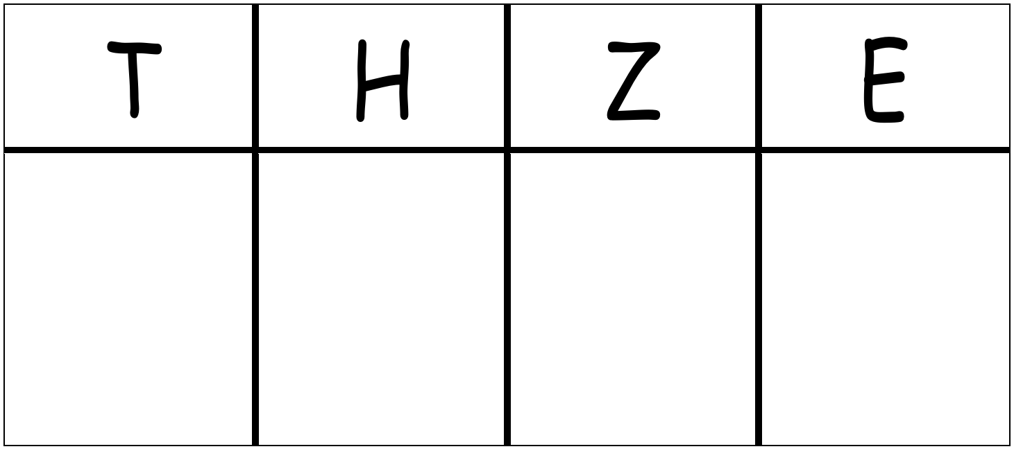
Zahlen darstellen
Du brauchst:
deine Plättchen
deine Stellenwerttafel
einen Bleistift
dein Matheheft
Notes:
Das sagt die Lehrperson:
Hole bitte deine Stellenwerttafel, einen Bleistift, deine Plättchen und dein Matheheft. Wenn du alles vor dir auf dem Tisch liegen hast, setze dich vor die Kamera und zeige „Daumen hoch“.
Die Stellenwerttafel finden Sie hier:
https://pikas.dzlm.de/pikasfiles/uploads/upload/Material/lernen-auf-distanz/lad-stellenwerttafel-thze-zum-ausschneiden.pdf
Die Plättchen finden Sie hier:
https://pikas.dzlm.de/pikasfiles/uploads/upload/Material/lernen-auf-distanz/lad-hunderterfeld-zum-ausschneiden.pdf

Slide 12
Zahlen darstellen
Aufgabe: Lege die Zahl 412 mit Plättchen.
Notes:
Das sagt die Lehrperson:
Lege die Zahl 412 mit Plättchen.

Slide 13
Zahlen darstellen
Aufgabe: Ich füge nun ein Plättchen hinzu. Welche Zahlen könnten es sein?
Notes:
Das sagt die Lehrperson:
Ich füge nun ein Plättchen hinzu. Welche Zahlen könnten es sein? Denke dir nun auch solche Zahlenrätsel aus und schreibe sie in den Matheheft.

Slide 14
Zahlen darstellen
Zahlenrätsel
Notes:
Das sagt die Lehrperson:
Welche Zahl sollen wir legen? Nimm ein Kind dran. Sag mir genau, wie viele Plättchen ich an welche Stelle legen soll. Dann darfst du dein Zahlenrätsel nennen.

Slide 15
Tausenderbuch
Du brauchst:
1 | 2 | 3 | 4 | 5 | 6 | 7 | 8 | 9 | 10
11 | 12 | 13 | 14 | 15 | 16 | 17 | 18 | 19 | 20
21 | 22 | 23 | 24 | 25 | 26 | 27 | 28 | 29 | 30
31 | 32 | 33 | 34 | 35 | 36 | 37 | 38 | 39 | 40
41 | 42 | 43 | 44 | 45 | 46 | 47 | 48 | 49 | 50
51 | 52 | 53 | 54 | 55 | 56 | 57 | 58 | 59 | 60
61 | 62 | 63 | 64 | 65 | 66 | 67 | 68 | 69 | 70
71 | 72 | 73 | 74 | 75 | 76 | 77 | 78 | 79 | 80
81 | 82 | 83 | 84 | 85 | 86 | 87 | 88 | 89 | 90
91 | 92 | 93 | 94 | 95 | 96 | 97 | 98 | 99 | 100
dein Tausenderbuch
einen Bleistift
dein Matheheft
Notes:
Das sagt die Lehrperson:
Hole bitte dein Tausenderbuch, einen Bleistift und dein Matheheft. Wenn du alles vor dir auf dem Tisch liegen hast, setze dich vor die Kamera und zeige „Daumen hoch“.

Slide 16
Tausenderbuch
Aufgabe: Was fällt dir auf? Schreibe deine Entdeckungen auf.
1 | 2 | 3 | 4 | 5 | 6 | 7 | 8 | 9 | 10
11 | 12 | 13 | 14 | 15 | 16 | 17 | 18 | 19 | 20
21 | 22 | 23 | 24 | 25 | 26 | 27 | 28 | 29 | 30
31 | 32 | 33 | 34 | 35 | 36 | 37 | 38 | 39 | 40
41 | 42 | 43 | 44 | 45 | 46 | 47 | 48 | 49 | 50
51 | 52 | 53 | 54 | 55 | 56 | 57 | 58 | 59 | 60
61 | 62 | 63 | 64 | 65 | 66 | 67 | 68 | 69 | 70
71 | 72 | 73 | 74 | 75 | 76 | 77 | 78 | 79 | 80
81 | 82 | 83 | 84 | 85 | 86 | 87 | 88 | 89 | 90
91 | 92 | 93 | 94 | 95 | 96 | 97 | 98 | 99 | 100
101 | 102 | 103 | 104 | 105 | 106 | 107 | 108 | 109 | 110
111 | 112 | 113 | 114 | 115 | 116 | 117 | 118 | 119 | 120
121 | 122 | 123 | 124 | 125 | 126 | 127 | 128 | 129 | 130
131 | 132 | 133 | 134 | 135 | 136 | 137 | 138 | 139 | 140
141 | 142 | 143 | 144 | 145 | 146 | 147 | 148 | 149 | 150
151 | 152 | 153 | 154 | 155 | 156 | 157 | 158 | 159 | 160
161 | 162 | 163 | 164 | 165 | 166 | 167 | 168 | 169 | 170
171 | 172 | 173 | 174 | 175 | 176 | 177 | 178 | 179 | 180
181 | 182 | 183 | 184 | 185 | 186 | 187 | 188 | 189 | 190
191 | 192 | 193 | 194 | 195 | 196 | 197 | 198 | 199 | 200
Notes:
Das sagt die Lehrperson:
Was fällt dir auf? Schreibe deine Entdeckungen auf.
Je nachdem inwiefern die Kinder gewohnt sind, Entdeckungen aufzuschreiben, können auch zunächst ein paar Entdeckungen gemeinsam besprochen werden. Zur Unterstützung können diese von der Lehrperson farbig markiert oder mit Pfeilen gekennzeichnet werden.
Je nachdem welche Seiten im Tausenderbuch besprochen werden sollen, könnte die Lehrperson die Aufgabe eingrenzen.

Slide 17
Tausenderbuch
Aufgabe: Stelle deine Entdeckungen vor.
1 | 2 | 3 | 4 | 5 | 6 | 7 | 8 | 9 | 10
11 | 12 | 13 | 14 | 15 | 16 | 17 | 18 | 19 | 20
21 | 22 | 23 | 24 | 25 | 26 | 27 | 28 | 29 | 30
31 | 32 | 33 | 34 | 35 | 36 | 37 | 38 | 39 | 40
41 | 42 | 43 | 44 | 45 | 46 | 47 | 48 | 49 | 50
51 | 52 | 53 | 54 | 55 | 56 | 57 | 58 | 59 | 60
61 | 62 | 63 | 64 | 65 | 66 | 67 | 68 | 69 | 70
71 | 72 | 73 | 74 | 75 | 76 | 77 | 78 | 79 | 80
81 | 82 | 83 | 84 | 85 | 86 | 87 | 88 | 89 | 90
91 | 92 | 93 | 94 | 95 | 96 | 97 | 98 | 99 | 100
101 | 102 | 103 | 104 | 105 | 106 | 107 | 108 | 109 | 110
111 | 112 | 113 | 114 | 115 | 116 | 117 | 118 | 119 | 120
121 | 122 | 123 | 124 | 125 | 126 | 127 | 128 | 129 | 130
131 | 132 | 133 | 134 | 135 | 136 | 137 | 138 | 139 | 140
141 | 142 | 143 | 144 | 145 | 146 | 147 | 148 | 149 | 150
151 | 152 | 153 | 154 | 155 | 156 | 157 | 158 | 159 | 160
161 | 162 | 163 | 164 | 165 | 166 | 167 | 168 | 169 | 170
171 | 172 | 173 | 174 | 175 | 176 | 177 | 178 | 179 | 180
181 | 182 | 183 | 184 | 185 | 186 | 187 | 188 | 189 | 190
191 | 192 | 193 | 194 | 195 | 196 | 197 | 198 | 199 | 200
Notes:
Das sagt die Lehrperson:
Stelle deine Entdeckungen vor.
Während ein Kind seine Entdeckungen vorstellt, kann die Lehrperson die Stelle, um die es geht, farbig markieren, damit die anderen Kinder der Erklärung besser folgen können. Die zuhörenden Kinder sollten angeregt werden die Stelle, um die es geht, mit dem Finger auf ihrem eigenen Tausenderbuch zu suchen.
Falls die Kinder Schwierigkeiten haben die richtigen Worte zu finden, kann ein Wortspeicher bei der Formulierung der Entdeckungen helfen.
Einen Wortspeicher finden Sie hier:
https://pikas.dzlm.de/node/649

Slide 18
Halbschriftliche Addition
Du brauchst:
dein Matheheft
einen Bleistift
Notes:
Das sagt die Lehrperson:
Hole bitte dein Matheheft und einen Bleistift. Wenn du alles vor dir auf dem Tisch liegen hast, setze dich vor die Kamera und zeige „Daumen hoch“.

Slide 19
Halbschriftliche Addition
Aufgabe: Wie rechnest du die Aufgabe 613 + 236?
613 + 236
Notes:
Das sagt die Lehrperson:
Wie rechnest du die Aufgabe 613 + 236? Schreibe deinen Rechenweg genau auf.

Slide 20
Halbschriftliche Addition
Aufgabe: Vergleicht mit euren Rechenwegen.
613 + 236
200
30
6
613
813
843
849
613 + 236 =
600 + 200 = 800
10 + 30 = 40
613 + 236 =
3 + 6 = 9
613 + 200 = 813
813 + 30 = 843
843 + 6 = 849
613 + 236 =
610 + 239 = 849
Notes:
Das sagt die Lehrperson:
Vergleicht mit euren Rechenwegen.
Alle Rechenwege sollten einmal gründlich besprochen werden. Anschließend könnten die Kinder Aufgaben mit verschiedenen Rechenwegen erproben und sich in kleineren Videokonferenzgruppen ihre Rechenwege erklären. Bei vielen Videokonferenztools ist die Einrichtung solcher Breakouträume möglich.
Bei der Besprechung eines Rechenweges, sollten die anderen Rechenwege eher ausgeblendet werden.

Slide 21
Halbschriftliche Subtraktion
Du brauchst:
dein Matheheft
einen Bleistift
Notes:
Das sagt die Lehrperson:
Hole bitte dein Matheheft und einen Bleistift. Wenn du alles vor dir auf dem Tisch liegen hast, setze dich vor die Kamera und zeige „Daumen hoch“.

Slide 22
Halbschriftliche Subtraktion
Aufgabe: Wie rechnest du die Aufgabe 345 - 238.
345 - 238
Notes:
Das sagt die Lehrperson:
Wie rechnest du die Aufgabe 345 - 238? Schreibe deinen Rechenweg genau auf.

Slide 23
Halbschriftliche Subtraktion
Aufgabe: Vergleicht mit euren Rechenwegen.
345 - 238
8
30
200
107
115
145
345
345 - 238 =
345 - 8 = 337
337 - 30 = 307
345 - 238 =
307 - 200 = 107
345 - 200 = 145
145 - 30 = 115
115 - 8 = 107
345 - 238 =
345 - 240 = 105+2
Notes:
Das sagt die Lehrperson:
Vergleicht mit euren Rechenwegen.
Alle Rechenwege sollten einmal gründlich besprochen werden. Anschließend könnten die Kinder Aufgaben mit verschiedenen Rechenwegen erproben und sich in kleineren Videokonferenzgruppen ihre Rechenwege erklären. Bei manchen Videokonferenztools ist die Einrichtung solcher Breakouträume möglich.
Bei der Besprechung eines Rechenweges, sollten die anderen Rechenwege ausgeblendet werden.

Slide 24

Hinweise zu den Lizenzbedingungen
Diese Folie gehört zum Material und darf nicht entfernt werden.
Dieses Material wurde vom PIKAS-Team für das Deutsche Zentrum für Lehrerbildung Mathematik (DZLM) konzipiert und kann, soweit nicht anderweitig gekennzeichnet, unter der Creative Commons Lizenz BY-SA: Namensnennung – Weitergabe unter gleichen Bedingungen 4.0 International weiterverwendet werden.
Das bedeutet: Alle Folien und Materialien können für Zwecke der Aus- und Fortbildung sowie der Unterrichtsvorbereitung unter der Bedingung heruntergeladen, verändert und genutzt werden, dass alle Quellenangaben erhalten bleiben, PIKAS als Urheber genannt und das neu entstandene Material unter den gleichen Bedingungen weitergegeben wird.
Bildnachweise und Zitatquellen finden sich auf den jeweiligen Folien bzw. in den Zusatzmaterialien.
Weitere Hinweise und Informationen zu PIKAS finden Sie unter http://pikas-digi.dzlm.de.

